Slide 1


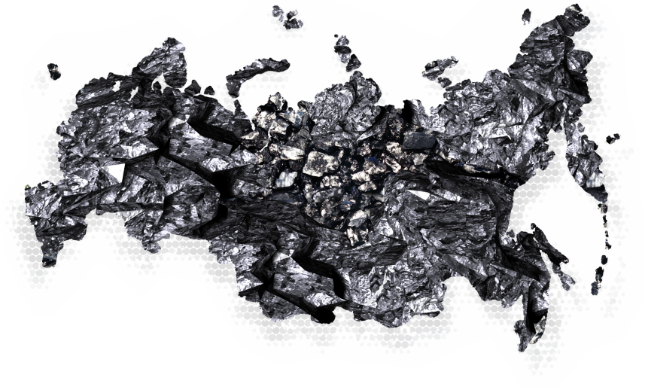
ПРОЕКТ
УГОЛЬНАЯ ПРОМЫШЛЕННОСТЬ
РОССИИ НА ПУТИ РЕФОРМ:
о деятельности Юрия Николаевича Малышева
в компании «РОСУГОЛЬ»
Доклад подготовлен Руководителем рабочей группы по вопросам экологической безопасности Комиссии при Президенте Российской Федерации по вопросам стратегии развития топливно-энергетического комплекса и экологической безопасности, д.э.н., профессором ЯНОВСКИМ А.Б. в соавторстве с коллегами и соратниками Ю.Н. Малышева – Ковальчуком А.Б., Скрылем А.И., Рожковым А.А.
2023

Slide 2
ПРЕДПОСЫЛКИ РЕФОРМИРОВАНИЯ УГОЛЬНОЙ ОТРАСЛИ И СОЗДАНИЯ КОМПАНИИ «РОСУГОЛЬ»

Slide 3


МАКРОЭКОНОМИЧЕСКИЕ ПРЕДПОСЫЛКИ
РЕФОРМИРОВАНИЯ УГОЛЬНОЙ ОТРАСЛИ
Соотношение роста добавленной стоимости и материальных затрат
в отраслях ТЭК, млрд руб. (в ценах 1985 г.)
Ни одна из базовых отраслей народного хозяйства бывшего СССР не имела такого нарастания неэффективности в период 1960-1990 гг., как угольная промышлен­ность, что подтверждалось сопоставлением дина­мики изменения добавленной стоимости и материальных затрат по отраслям промышленности; угольная промышленность оказалась единственной, у ко­торой наблюдалось абсолютное падение этого показателя.
В начале 90-х годов размер средств государственной поддержки угольной отрасли составлял 2,1 трлн. руб., что было эквивалентно 1,2% объема ВВП или 5% всех расходов федерального бюджета!
В среднем по угольной отрасли за счет средств потребителей покрывалось около 23%, а за счет бюджетных дотаций около 77% от расходов на добычу угля.
Эволюция отраслей ТЭК сразу после распада СССР в новой России, как и государственная политика в этой сфере, носили крайне противоречивый характер:
- организации газовой отрасли еще в советское время (в конце 80-х годов) объединились в государственный концерн «Газпром» во главе с Виктором Степановичем Черномырдиным;
- организации нефтяной отрасли в 1991 г. объединились в государственную нефтяную компанию «Роснефтегаз», которая в 1993 г. была преобразована в ГП «Роснефть»;
организации электроэнергетики сумели сохранить принципы централизованного управления путем образования в ноябре 1991 г. при Минтопэнерго РСФСР на добровольной основе Российской корпорации электроэнергетики и электрификации (Росэнерго), которая в 1992 г. затем была преобразована в РАО «ЕЭС России».
Большинство организаций угольной промышленности в 1991 г. на добровольной основе объединились в государственную корпорацию «Уголь России» во главе с В.Е. Зайденваргом (корпорация была упразднена 01 марта 1993 г.).
Одновременно формировались новые государственные структуры управления отраслями ТЭКа и угольной промышленностью:
было создано Министерство топлива и энергетики России и Комитет угольной промышленности при этом министерстве во главе с
Ю.Н. Малышевым, который одновременно продолжал занимать пост директора Института Горного дела им. Скочинского.

Slide 4
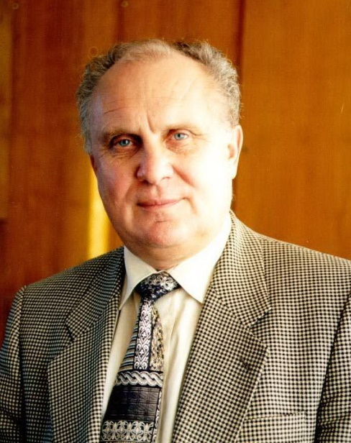

ОБРАЗОВАНИЕ КОМПАНИИ «РОСУГОЛЬ»
Государственное предприятие «Росуголь» было создано по инициативе Председателя Совета министров – Правительства Российской Федерации Виктора Степановича Черномырдина.
30 декабря 1992 г. вышел основополагающий для реформирования угольной отрасли Указ Президента РФ № 1702 «О преобразовании в акционерные общества и приватизации объединений, предприятий и организаций угольной промышленности», в соответствии с которым:
- до 31 марта 1993 г. объединения, предприятия, организации угольной промышленности должны были быть преобразованы в акционерные общества в установленном порядке;
жилищный фонд, жилищно-эксплуатационные и ремонтно-строительные предприятия по его обслуживанию, а также объекты инженерной инфраструктуры, находящиеся на балансе преобразуемых производственных объединений и предприятий, подлежали передаче в муниципальную собственность;
Государственному комитету РФ по управлению госимуществом поручалось учредить ГП «Росуголь» для коммерческого управления закрепляемыми в федеральной собственности пакетами акций образованных акционерных обществ.
Распоряжением Совета Министров-Правительства РФ от 15 марта 1993 г. № 431-р генеральным директором ГП «Росуголь» был назначен
Малышев Юрий Николаевич
Деятельность Юрия Николаевича Малышева в качестве первого и единственного руководителя государственной компании «Росуголь», а затем акционерного общества «Росуголь» в начальной и активной фазах структурной перестройки угольной отрасли в 1993-2000 гг. являлась, наверное, самым значимым периодом в его жизни.
В этом периоде Ю.Н. Малышев в полной мере реализовал качества руководителя, выработанные им десятилетиями:
- высокая ответственность за порученное дело;
- ориентация на мировой опыт, на сплав науки и практики,
опыта и молодости;
- порядочность, совестливость в отношениях с коллегами по
работе, забота о всех шахтерах страны.

Slide 5
ШТАБ КОМПАНИИ «РОСУГОЛЬ» -
ИНТЕЛЛЕКТУАЛЬНАЯ ЭЛИТА ОТРАСЛИ
«Даже сегодня вы не найдете ни в одной государственной структуре такую сильную команду, какая сложилась у нас
(в Росугле). Восемь докторов наук и двадцать пять кандидатов. Люди с огромным производственным опытом»
Ю.Н. Малышев
Первой сложной организационной и кадровой задачей было – с кем и как работать в процессе разработки методических основ реструктуризации и их последующим практическим осуществлением.
Эта задача была решена Юрием Николаевичем в пользу создания коллектива единомышленников, разделяющих его идеи радикального реформирования отрасли. Коллектив представлял собой наиболее профессионально подготовленных специалистов-практиков из числа работников аппаратов бывшего Минуглепрома СССР, Минуглепрома УССР, корпорации «Уголь России», а также молодых ученых и специалистов из отраслевых и академических институтов страны, главным образом, из ИГД им. А.А. Скочинского.
На этапе формирования коллектива ГП «Росуголь» были трудности и недопонимания целей и задач компании, которые преодолевались, в том числе, благодаря исключительным качествам его руководителя. Юрий Николаевич многое брал у своих старших коллег, к которым относился с нескрываемым уважением и благодарностью, а некоторых по праву считал своими учителями, прежде всего это были Б.Ф. Братченко, Н.К. Гринько, М.И. Щадов. Не стеснялся высказываться о высоких профессиональных качествах и достоинствах своих ближайших коллег и товарищей по совместной работе, таких как А.Е. Евтушенко, В.Е.Зайденварг, А.П.Фисун, Н.И. Гаркавенко, В.Н. Попов , А.Г. Саламатин др.

Slide 6
ВЫРАБОТКА ПОЛИТИКИ И МЕТОДОЛОГИИ РЕСТРУКТУРИЗАЦИИ УГОЛЬНОЙ ОТРАСЛИ,
ФОРМИРОВАНИЕ НОРМАТИВНО-ПРАВОВОЙ БАЗЫ И ИНСТИТУЦИОНАЛЬНОЙ СРЕДЫ

Slide 7
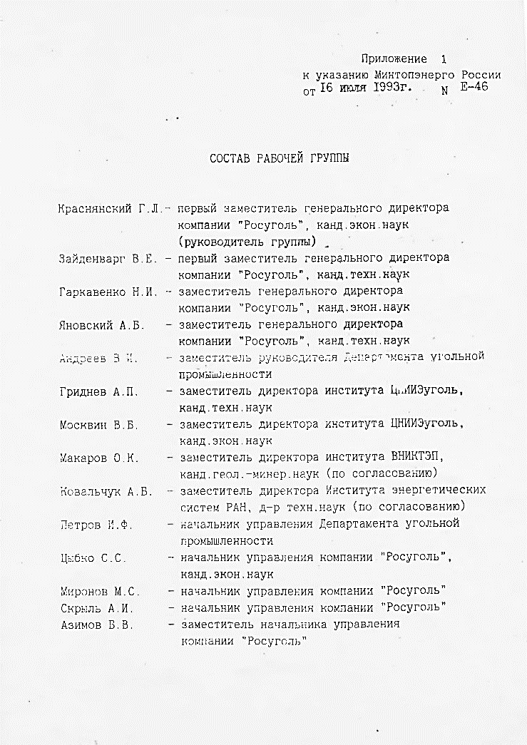
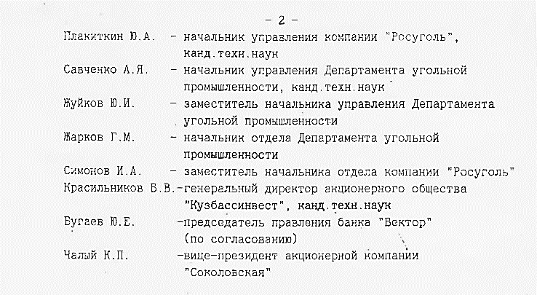
ИДЕОЛОГИЧЕСКИЕ ПОДХОДЫ К РЕСТРУКТУРИЗАЦИИ УГОЛЬНОЙ ПРОМЫШЛЕННОСТИ РОССИИ
К середине 1993 года бюджетный кризис в стране достиг наибольшей остроты. С целью привлечения дополнительных ресурсов для финансирования реструктуризации угольной отрасли Правительство РФ обратилось за помощью к Всемирному банку (МБРР).
В июне 1993 г. Минтопэнерго России, компанией «Росуголь» и Всемирным банком был подписан меморандум совместного совещания по теме «Финансовое и техническое сотрудничество в энергетическом секторе» и подтверждена готовность Банка оказать помощь в проведении реформы в угольной промышленности России на основе подготовленной Правительством РФ и Всемирным банком «Программы реструктуирования и реформирования угольной промышленности Российской Федерации».
В целях подготовки исходных данных и предварительного доклада по концепции реформирования угольной отрасли указанием Минтопэнерго России от 16 июля 1993 г. № Е-46 была создана специальная рабочая группа, в основном, из специалистов компании «Росуголь», которую возглавил первый зам. Генерального директора ГП «Росуголь» Краснянский Г.Л.
В ноябре 1993 года МБРР представил российскому правительству первый вариант Основного доклада о положении в угольной отрасли России с обоснованием необходимости ее перестройки, который был обсужден с представителями Минтопэнерго России и компании «Росуголь» в декабре 1993 года в Москве. Но по существу, это был план ускоренной ликвидации угольной промышленности России. Так, по прогнозам Мирового банка общероссийское потребление угля к 1997 году не должно было превышать 150 млн т, а количество угледобывающих предприятий в стране предлагалось сократить до 40 единиц. Представленная МБРР концепция реформирования отрасли вызвала у многих российских экспертов и, прежде всего у специалистов компании «Росуголь», серьёзные замечания и возражения, особенно в части предлагаемого Мировым банком резкого сокращения инвестиционной и инновационной составляющих в средствах господдержки отрасли. Тем не менее концепция МБРР была активно поддержана так называемым "реформаторским ядром" Минэкономики России.
После жарких дискуссий стороны пришли к согласию, и в августе 1994 года появился основной совместный доклад МБРР и российского правительства о перестройке угольной промышленности России с характерным названием «Люди превыше всего».

Slide 8
ФОРМИРОВАНИЕ МЕТОДОЛОГИИ И НОРМАТИВНО-ПРАВОВОГО ОБЕСПЕЧЕНИЯ РЕСТРУКТУРИЗАЦИИ УГОЛЬНОЙ ПРОМЫШЛЕННОСТИ
После детального обсуждения на всех уровнях первого варианта доклада Мирового банка, главный акцент доклада был перенесен с угольной промышленности в целом на более подробный анализ социально-экономических и экологических последствий реформирования, оптимизации шахтного и карьерного фондов для каждого из основных угольных бассейнов и регионов с учетом обеспечения энергетической безопасности.
Под непосредственным руководством Ю.Н. Малышева специалистами компании «Росуголь» началась работа по формированию методологии и созданию нормативно-правового обеспечения реструктуризации угольной промышленности, включая:
- Концепцию реструктуризации российской угольной промышленности» (1993-1994 гг.);
- Формирование механизма оптимального соотношения средств селективной государственной поддержки действующих предприятий отрасли и
платежеспособного спроса потребителей угля (1993-1994 гг.);
- Основные принципы санации и закрытия неперспективных и особо убыточных шахт и разрезов угольной промышленности России (утв. протоколом МВК
№ 2 от 4 мая 1994 г.);
- Основные принципы диверсификации производства в угольной промышленности России для трудоустройства работников зак­ры­ваемых шахт и разрезов
(утв. 17 октября 1994 г. генеральным директором ГП «Росуголь» Малышевым Ю.Н.);
- Формирование механизмов социальной защиты высвобождаемых шахтеров закрываемых шахт, в т.ч. дополнительного пенсионного обеспечения;
- Основные направления реструктуризации угольной промышленности России (первая редакция утв. Председателем МВК А.Б. Чубайсом 14 июля 1995 г.;
вторая редакция была выпущена в 1998 г. в соответствии с Указом Президента РФ от 8 мая 1998 г. № 499 );
- Основные принципы ликвидации неперспективных и особо убыточных шахт и разрезов угольной промышленности России (утв. протоколом МВК № 16
от 9 октября 1996 г.);
- Постановление Правительства РФ от 17.05.1996 г. № 598 «Об утверждении Положения о государственном финансировании мероприятий по
реструктуризации угольной промышленности»;
- Федеральный закон от 20.06.1996 г. № 81-ФЗ «О государственном регулировании в области добычи и использования угля, об особенностях социальной
защиты работников организаций угольной промышленности».
В период 1993-1997 гг. руководство и специалисты компании «Росуголь» и лично Ю.Н. Малышев, сыграли огромную положительную роль, взяв на себя ответственность за реальное управление реформированием отрасли, за развертывание широкого фронта работ по ликвидации особо убыточного сектора промышленности. Специалисты «Росугля» активно участвовали в разработке политики реструктуризации отрасли, ее научно-методологическом и нормативно-правовом обеспечении, содействовали подготовке на начальной стадии угольного займа МБРР.

Slide 9
ФОРМИРОВАНИЕ ИНСТИТУЦИОНАЛЬНОЙ СИСТЕМЫ РЕСТРУКТУРИЗАЦИИ С СОЗДАНИЕМ КОММЕРЧЕСКИХ СТРУКТУР
Исполнительные органы государственной власти –
Правительство РФ, Минтопэнерго РФ, Минфин РФ, Минтруд РФ и др.
Межведомственная комиссия
по социально-экономическим
проблемам угледобывающих
регионов (МВК) 1993
ГП «Росуголь» - 1993,
(ОАО «Росуголь» - 1996)
Союзы
углепромышленников и
Горнопромышленников 1997
ГУ «Соцуголь» 1997
ГУ «ГУРШ» 1997
РОСУГЛЕПРОФ
Научно-техническая горная Ассоциация (НТГА) 1993
Академия
Горных Наук (АГН) 1993
Региональные
межведомственные комиссии
1994
Администрации
субъектов РФ угледобывающих регионов
Ассоциация
шахтерских городов
России 1996
Наблюдательные Советы в шахтерских
городах
Администрации
муниципальных образований угледобывающих регионов
ЗСАО
«ГЕОПОЛИС»
1992
ООО НПФ «УГОЛЬ»
1997
ООО «ИНКРУ»
1992
ЗАО «Росинвестуголь»
1993
ЗАО «Росинформуголь»
1994
ЗАО Центр-Кадры-уголь 1995
ЗАО «Лизингуголь»
1995
ЗАО «Росуглесбыт»
1996
Отмечая организаторские качества и прозорливость Юрия Николаевича нельзя не признать его дальновидность в части необходимости создания вокруг ГП «Росуголь» целой группы организаций нового типа, способных эффективно обеспечивать как методическую, так и организационную поддержку процесса реформирования отрасли.

Slide 10
ОСНОВНЫЕ ЦЕЛИ, ЗАДАЧИ, МЕТОДЫ И МЕХАНИЗМЫ РЕСТРУКТУРИЗАЦИИ УГОЛЬНОЙ ОТРАСЛИ
ЦЕЛИ
Перестройка управления отраслью в процессах акционирования и приватизации | Диверсификация угольного производства и повышение эффективности его инфраструктуры | Адаптация и совершенствование системы свободных цен на уголь | Рациональное использование средств государственной поддержки отрасли
ЗАДАЧИ
Совершенствование структуры управления компании «Росуголь» | Создание рентабельных региональных компаний по добыче угля | Развитие направлений диверсификации основного и вспомогательного производства | Коммерциализация предприятий отрасли | Организация региональных картельных соглашений о ценах на аналогичные угли | Сохранение бюджетной поддержки отрасли | Создание условий адаптации отрасли к использованию свободных цен | Совершенствование балансов внутренних потоков платных услуг и работ | Активное использование трансферных цен | Переход от хозяйственного к коммерческому расчету | Переход на селективный метод дотирования | Рационпьное сочетание дотаций и акцизов | Реализация гарантной государственной поддержки
ОСНОВНЫЕ МЕТОДЫ И МЕХАНИЗМЫ
Техническое перевооружение перспективных предприятий | Создание новых высокопроизводительных предприятий с целью производства конкурентноспособных углей | Осуществление мероприятий по санированию и закрытию убыточных предприятий | Изменение форм собственности | Приватизация объектов инфраструктуры | Развитие непрофильных производств | Создание регулирующей среды, стимулирующей сокращение издержек производства | Создание новых рабочих мест, переобучение персонала | Создание отраслевого пенсионного фонда | Создание системы социального страхования и других мер социальной защиты | Развитие социальной инфраструктуры в угледобывающих районах, создание рыночной инфраструктуры | Ранжирование предприятий по определенной системе критериев | Переход на селективный метод дотирования по группам предприятий
С непосредственным участием Юрия Николаевича были разработаны механизмы краткосрочного (компенсационного) и среднесрочного (стабилизирующего) характера, ориентированные на решение задач сокращения убыточных производств и смягчения социально-экономических последствий.

Slide 11
РЕАЛИЗАЦИЯ ПРОГРАММНЫХ МЕРОПРИЯТИЙ КОМПАНИЕЙ «РОСУГОЛЬ» ПО РЕФОРМИРОВАНИЮ УГОЛЬНОЙ ОТРАСЛИ

Slide 12
НАЧАЛЬНЫЙ ЭТАП РЕСТРУКТУРИЗАЦИИ УГОЛЬНОЙ ПРОМЫШЛЕННОСТИ ПОД УПРАВЛЕНИЕМ КОМПАНИИ «РОСУГОЛЬ»
I ЭТАП (1994-1997 гг.)
Масштабы и динамика основных технико-экономических показателей
угольной промышленности России на первом этапе реструктуризации
• Оптимизация структуры шахтного и
карьерного фонда
• Акционирование угольных компаний
• Закрытие убыточных организаций
ИТОГИ ЭТАПА
снижение издержек производства
начало роста производительности труда
снижение производственного травматизма
переход на свободные цены на уголь
Показатели | 1994 | 1995 | 1996 | 1997
Число шахт, технических единиц | 229 | 214 | 196 | 174
Число разрезов, технических единиц | 65 | 67 | 68 | 67
Добыча угля, всего млн т, в том числе: | 261,6 | 262,8 | 255,0 | 244,4
подземным способом (%) | 43,9 | 42,1 | 39,2 | 37,6
открытым способом (%) | 56,1 | 57,9 | 60,8 | 62,4
Удельный вес добычи угля частными юридическими лицами, % | 7,2 | 7,4 | 8,2 | 25,3
Численность занятого персонала в отрасли, всего тыс. чел. (на нач. года) | 859,6 | 783,3 | 703,8 | 595,2
Среднесписочная численность рабочих по добыче угля, тыс. чел. | 341,7 | 308,3 | 275,6 | 236,4
Высвобождено с ликвидируемых организаций, тыс. чел. | 14,5 | 18,9 | 18,4 | 26,9
тоже нарастающим итогом | 14,5 | 33,4 | 51,8 | 78,7
Количество ликвидируемых угледобывающих организаций, ед. | 16 | 20 | 21 | 39
тоже нарастающим итогом | 16 | 36 | 57 | 96
Производительность труда рабочего по добыче угля, т/мес., в т. ч.: | 63,7 | 68,6 | 73,4 | 81,1
на шахтах | 35,7 | 38,9 | 39,6 | 43,6
на разрезах | 175,0 | 168,0 | 176,0 | 177,7
Общий травматизм, число случаев | 16 695 | 15 761 | 13 883 | 11 344
в т.ч. на шахтах | 14 092 | 13 160 | 10 200 | 9 818
Общий травматизм на 1000 работающих (ППП) | 31,11 | 32,53 | 32,0 | 29,92
Объем средств федерального бюджета на реструктуризацию отрасли, млн руб. (в текущих ценах) | 7283,1 | 7637,8 | 10361,0 | 6431,0
тоже в млн долларов США | 3250 | 1625 | 1940 | 1120
из них за счет бюджетозамещающих займом МБРР |  |  | 500 | 400
В полной мере практическая реализация механизмов структурной перестройки угольной промышленности была осуществлена коллективом ГП «Росуголь» в ходе ее активной фазы, заключавшейся в закрытии убыточных предприятий отрасли и предотвращения ее вероятных негативных социально-экономических последствий в угледобывающих регионах.
На этом этапе реструктуризации наиболее ярко проявились следующие качества Ю.Н. Малышева: его порядочность, совестливость, забота о работниках не только компании ГП «Росуголь», но и шахтерах, их семьях, социальным и культурным условиям жизни в шахтерских городах и поселках.

Slide 13
РЕАЛИЗАЦИЯ КОМПАНИЕЙ «РОСУГОЛЬ» ПРОГРАММНО-ЦЕЛЕВОГО ПОДХОДА К РЕСТРУКТУРИЗАЦИИ УГОЛЬНОЙ ПРОМЫШЛЕННОСТИ В ПЕРИОД 1993-1997 гг.
Передача жилья в муниципальную собственность,
(% нарастающим итогом)
Количество выданных за год страховых полисов (штук) и количество получивших дополнительную пенсию (чел. нарастающим итогом)
Программа «СЕВЕР» – переселение семей из районов Крайнего Севера (нарастающим итогом), семей
Ввод новых рабочих мест по программе диверсификации производства и пилотным программам местного развития, ед.
Под непосредственным руководством Малышева Ю.Н. в период деятельности компании «Росуголь» были реализованы важнейшие отраслевые
социальные программы: «ПЕРЕДАЧА ЖИЛЬЯ И ОБЪЕКТОВ СОЦИАЛЬНОЙ СФЕРЫ В МУНИЦИПАЛЬНУЮ СОБСТВЕННОСТЬ»; «СЕВЕР» – по
переселению шахтеров ветеранов из районов Крайнего Севера; «ЗДОРОВЬЕ» – по оздоровлению шахтеров и членов их семей, оказанию
помощи инвалидам отрасли; «ДОПОЛНИТЕЛЬНОЕ ПЕНСИОННОЕ ОБЕСПЕЧЕНИЕ» – предоставление вторых негосударственных пенсий
шахтерам; «ДИВЕРСИФИКАЦИЯ УГОЛЬНОГО ПРОИЗВОДСТВА» – создание новых рабочих мест для трудоустройства высвобождаемых
шахтеров в неугольных секторах угледобывающих регионов.

Slide 14
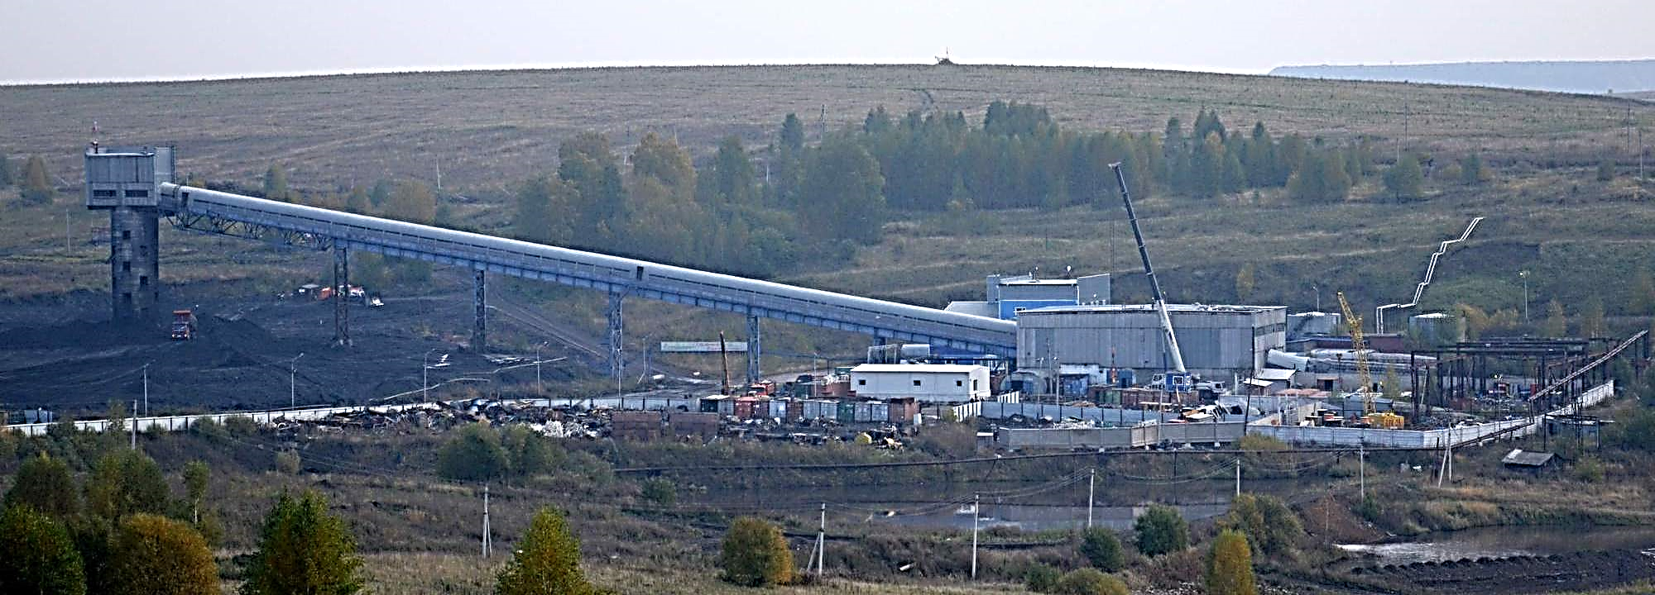
ИНИЦИАТИВЫ КОМПАНИИ «РОСУГОЛЬ» ПО СОЗДАНИЮ УГЛЕДОБЫВАЮЩИХ ПРЕДПРИЯТИЙ НОВОГО
ТЕХНИЧЕСКОГО УРОВНЯ
Основные технико-экономические показатели по шахтам-новостройкам нового технического уровня
Наименование показателей | Ед. изм. | Шахта № 7 «Соколовская» | Шахта «Котинская» | Шахта «Талдинская-Южная» | Шахта «Обуховская»
Годовая мощность шахты | тыс. т | 2800 | 1500 | 1500 | 1800 (1-я очередь)
Срок строительства | лет | 5 | 3 | 3,5 | 4
Количество очистных забоев | ед. | 1 | 1 | 1 | 2
Среднесуточная нагрузка на мочистной забой | тонн | 10 000 | 5 000 | 5 000 | 3 000
Численность персонала | Чел. | 334 | 285 | 286 | 745
Производительность труда | т/чел.-мес. | 791 | 498 | 496 | 232
Срок окупаемости капвложений | лет | 5 | 8 | 5,6 | 6,5
Одним из важнейших направлений реструктуризации стало создание угледобывающих предприятий нового технического уровня, которое, по сути, являлось одним из основных элементов новой парадигмы кардинального обновления отрасли для ее успешной работы в условиях рыночной экономики.
Начиная с 1993-1994 гг., при координации работ ГП «Росуголь», началось освоение угольных месторождений с благоприятными
горно-геологическими условиями в Кузбассе (Ерунаковское, Соколовское) и Восточном Донбассе со строительством новых прогрессивных шахт.
Ю.Н. Малышев последовательно развивал и внедрял на практике научную концепцию создания высокорентабельных угледобывающих предприятий, предложенную в свое время его учителем – Ялевским Владленом Даниловичем.
Созданные ими прогрессивные технологические системы угольного производства модульного типа с одним очистным забоем и прилегающими к нему выработками («шахта-лава») сейчас успешно работают на 42 шахтах
(75 % от действующего шахтного фонда).
Шахта им. В.Д. Ялевского (объединенные шахты №7 и Котинская) АО «СУЭК-Кузбасс»

Slide 15
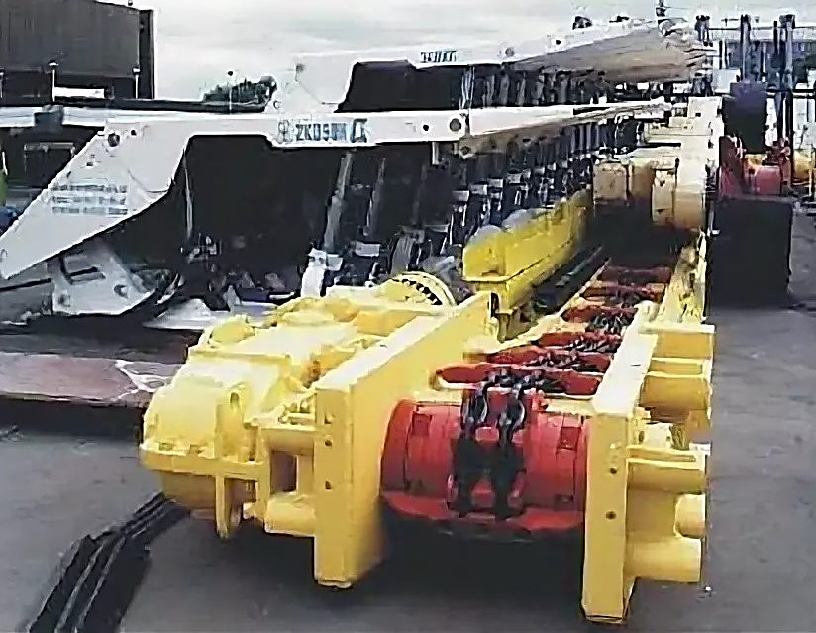
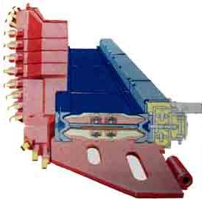
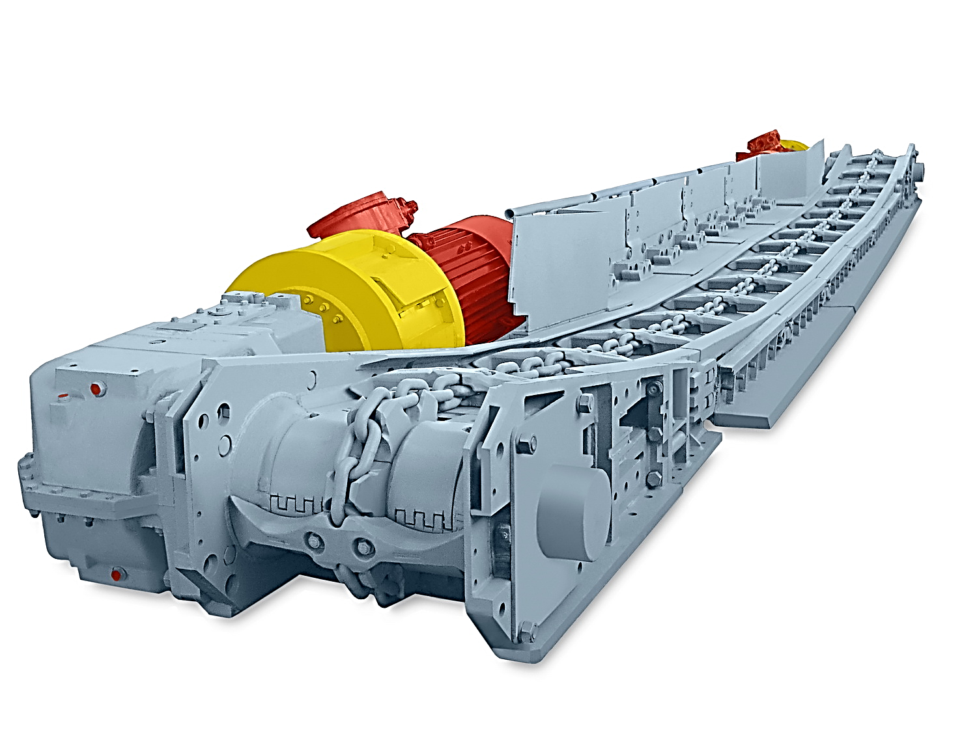
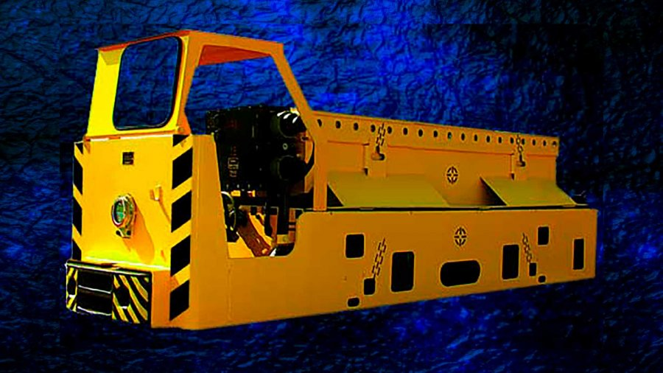
ИНИЦИАТИВЫ КОМПАНИИ «РОСУГОЛЬ» ПО РЕАЛИЗАЦИИ ПРОГРАММЫ «КОНВЕРСИЯ»
Очистной комплекс МКД90
Струговая установка С090У
В связи с распадом СССР некоторые виды оборудования, применяемые в основном на шахтах России, заводами угольного машиностроения Украины и Казахстана перестали не только поставляться, но и выпускаться.
В рамках программы «КОНВЕРСИЯ» в кратчайшие сроки компании «Росуголь» удалось организовать выпуск на оборонных заводах 40 видов горной техники и электротехнических изделий.
В 1993-1996 гг. отечественными заводами разных ведомств было освоено производство и начата поставка ряда крайне необходимых для отрасли таких видов техники и оборудования, которые ранее не выпускались в РФ:
- очистных механизированных комплексов МКД90 для выемки пластов средней мощности (1,1-1,2 м) лавами длиной до 200 м (технический уровень комплексов соответствовал лучшим зарубежным аналогам);
модернизированных струговых установок С090У и СН96 с ресурсом до 1,2-2,0 млн т для пластов мощностью до 1,4 м
забойных скребковых конвейеров с повышенным ресурсом (до 1,2 млн т) для комплектации высокопроизводительных комплексов КМ130, КМ142, КМ144 и др.
забойных скребковых конвейеров СПЦ163 для транспортировки угля из очистных забоев на пологих и наклонных (до 30 град.) пластах;
ленточных конвейеров 2Л100У и 2ЛТ100У, а также электровозов А8 взамен выпускавшихся ранее на Украине.
Скребковый конвейер СПЦ163
Шахтный электровоз А8

Slide 16
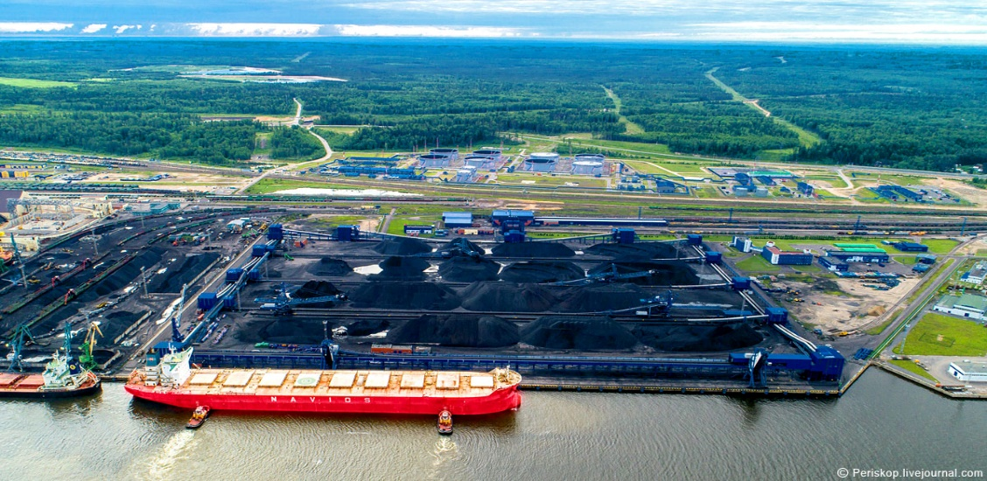
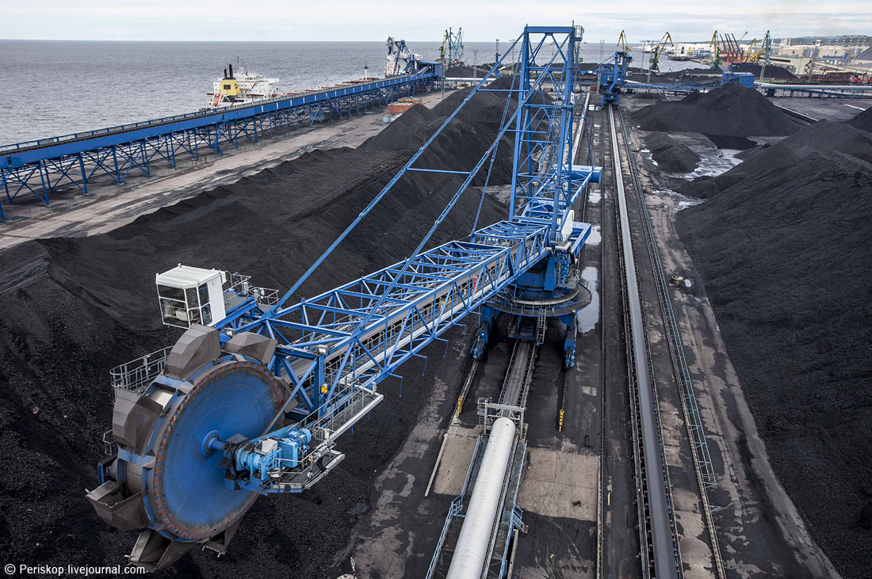
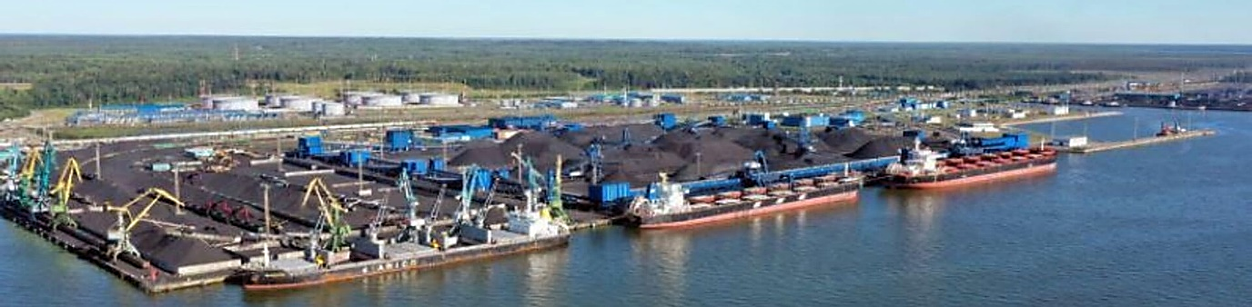
ИНИЦИАТИВЫ КОМПАНИИ «РОСУГОЛЬ» ПО РАЗВИТИЮ
ПОРТОВОЙ ИНФРАСТРУКТУРЫ (УГОЛЬНЫХ ТЕРМИНАЛОВ)
Строительство крупнейшего угольного терминала в порту Усть-Луга
(Кенгисепский р-н, Ленинградская обл.)
Предопределяя будущее экспортно-ориентированное развитие угольной промышленности России, Ю.Н. Малышев активно поддержал идею создания мощного угольного терминала в Лужской губе Финского залива Балтийского моря.
Строительство порта Усть-Луга началось в соответствии с распоряжением Правительства РФ от 28 апреля 1993 г. № 728-р с целью создания мощных, высокопроизводительных комплексов для перевалки массовых грузов (угля, минеральных удобрений) на крупнотоннажные суда грузоподъёмностью свыше 30 тыс. тонн. По сути это было новое экспортное «окно России на Запад».
Компания «Росуголь» активно участвовала на начальной стадии в долевом финансировании строительства угольного терминала порта, мощность которого по перевалке российского экспортного угля сегодня составляет около 60 млн т/год (является самым крупным угольным терминалом в России).
В последующие годы, после прекращения деятельности компании «Росуголь», все системообразующие и экспортно-ориентированные угольные компании (АО «СУЭК», АО УК «Кузбассразрезуголь» и др.) также начали активно создавать собственные угольные терминалы, прежде всего, на Дальнем Востоке (порты «Восточный», «Ванино» и др.).

Slide 17

РЕЗУЛЬТАТЫ РЕСТРУКТУРИЗАЦИИ И ПОСЛЕДУЮЩЕЕ ТЕХНОЛОГИЧЕСКОЕ РАЗВИТИЕ УГОЛЬНОЙ ОТРАСЛИ

Slide 18
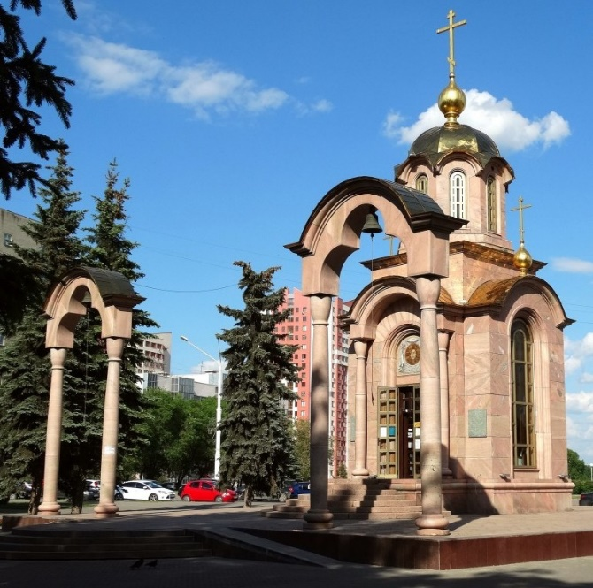
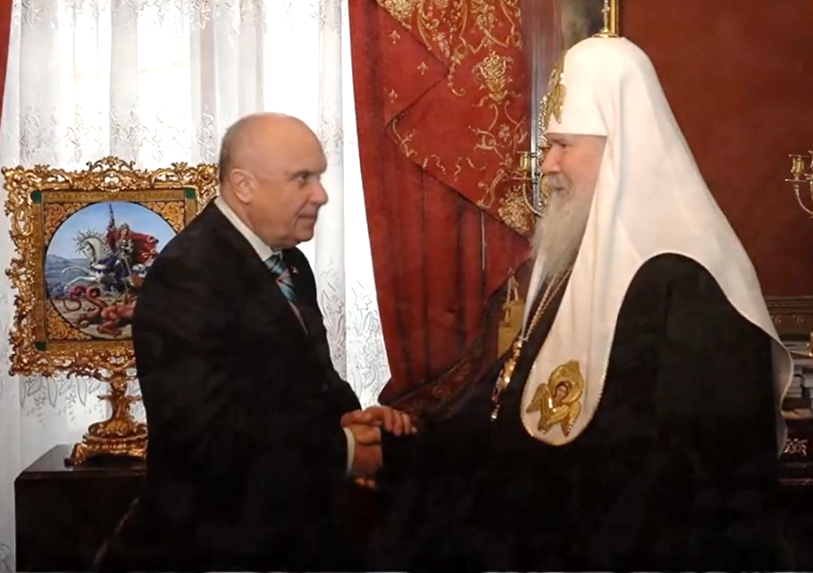


ДЕЯТЕЛЬНОСТЬ Ю.Н. МАЛЫШЕВА И КОМПАНИИ «РОСУГОЛЬ» ПО УВЕКОВЕЧИВАНИЮ ПАМЯТИ ГОРНЯКОВ
Особо необходимо отметить чрезвычайно бережное отношение Юрия Николаевича к сохранению в истории шахтерских городов памяти о людях, заплативших ценой жизни за добытый уголь.
В частности, по его инициативам компания «Росуголь» принимала финансовое участие не только в увековечивании памяти погибших горняков в шахтерских городах (например, в создании в 1996 г. в Кемерово часовни-памятника погибшим шахтёрам Кузбасса), но и в возведении в 1994-1999 гг. Храма Христа Спасителя в Москве, где традиционно совершаются панихиды по погибшим шахтерам в канун нашего профессионально праздника.
Ю.Н. Малышев и Патриарх Алексий II
Часовня-памятник погибшим шахтерам
в г. Кемерово
Неоценимой личной заслугой Юрия Николаевича является его инициатива по признанию официального почитания горняками Святой великомученицы Варвары, когда по ходатайству горного сообщества Святейший Патриарх Алексий II благословил почитать святую Варвару небесной покровительницей горняков и горной промышленности и учредил Патриарший знак Святой Великомученицы Варвары.
Благословение Патриарха было оглашено на Втором съезде горнопромышленников России, который прошел 19 октября 2002 г. в Москве в Колонном зале Дома Союзов под председательством Президента НП “Горнопромышленники России” Ю.Н. Малышева.
Ежегодно, начиная с 17 декабря 2009 года, по благословлению Святейшего Патриарха Московского и Всея Руси Кирилла торжества, посвященные Дню святой великомученицы Варвары начинаются с богослужения и молебна в кафедральном соборном Храме Христа Спасителя.
Патриарший знак Святой
Великомученицы Варвары
Символ духовной
общности горняков

Slide 19
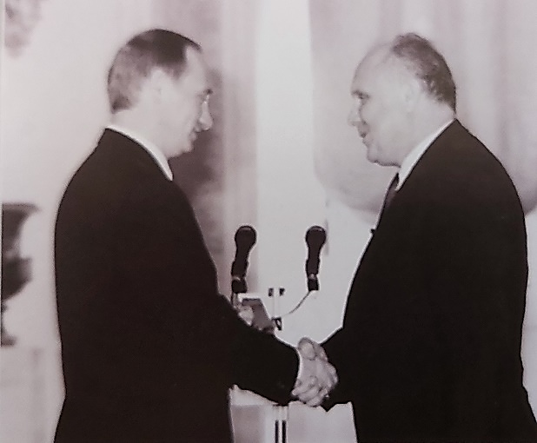
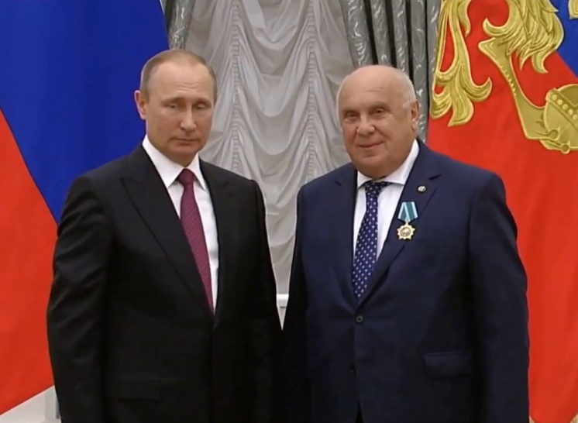
ОЦЕНКА ИТОГОВ РЕФОРМИРОВАНИЯ ОТРАСЛИ И ДЕЯТЕЛЬНОСТИ Ю.Н. МАЛЫШЕВА В КОМПАНИИ «РОСУГОЛЬ»
Из выступления В.В. Путина на рабочем совещании
«Об итогах реструктуризации и перспективах развития угольной промышленности» (Кемерово, 24.01.2012):
«Хочу напомнить, что ещё не так давно, в 1990-е годы, некоторые деятели у нас в стране предлагали поставить
на этой отрасли крест, считали её абсолютно бесперспективной…
Очевидно, отрасль не только стала уверенно набирать обороты,
но и выдержала испытания мировым финансовым и экономическим кризисом. Здесь свою роль сыграла и поддержка государства, и, я с удовлетворением это хочу отметить, ответственная позиция бизнеса…
Отдельно скажу о программе реструктуризации угольной промышленности. Она сыграла важнейшую роль в решении социальных проблем людей, в обеспечении жильём, решении экологических вопросов. Эту работу обязательно нужно продолжать и будем продолжать»
Свою первую государственную орденскую награду новой России – Орден за заслуги перед Отечеством III степени
Юрий Николаевич получил сразу после окончания своей деятельности в компании «Росуголь».
Указ Президента Российской Федерации от 03.09.1999 г. № 1149
О награждении орденом «За заслуги перед Отечеством» III степени Малышева Ю.Н.
За большой вклад в развитие горной науки и угольной промышленности Российской Федерации наградить орденом «ЗА ЗАСЛУГИ ПЕРЕД ОТЕЧЕСТВОМ» III степени МАЛЫШЕВА Юрия Николаевича –
члена-корреспондента Российской академии наук, президента организации "Горнопромышленники России", город Москва.
Президент Российской Федерации Б. Ельцин
Указ Президента Российской Федерации
от 14 мая 2016 г. № 225 О награждении государственными наградами Российской Федерации
За заслуги в развитии науки, образования, подготовке квалифицированных специалистов и многолетнюю плодотворную работу наградить орденом «ДРУЖБЫ»:
МАЛЫШЕВА Юрия Николаевича - президента федерального государственного бюджетного учреждения науки Государственного геологического музея имени В.И. Вернадского Российской академии наук, город Москва
Президент Российской Федерации В. Путин
В.В. Путин вручает Ю.Н. Малышеву орден
«За заслуги перед Отечеством» III степени

Slide 20
БЛАГОДАРЮ
ЗА ВНИМАНИЕ

Slide 21
ПРИЛОЖЕНИЯ
ВЛИЯНИЕ ЛИЧНОСТИ Ю.Н.МАЛЫШЕВА
И КОМАНДНОЙ РАБОТЫ «РОСУГЛЯ»
НА ПОСТУПАТЕЛЬНОЕ РАЗВИТИЕ
УГОЛЬНОЙ ПРОМЫШЛЕННОСТИ РОССИИ

Slide 22


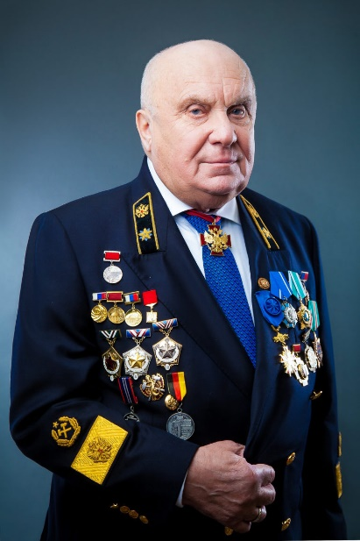


ДРЕВО ЛИЧНОСТИ ЮРИЯ НИКОЛАЕВИЧА МАЛЫШЕВА
Воспитатель,
наставник
Открытость,
доверчивость
Политик, государственник
Почтенное
отношение
к женщинам
Уважительное отношение к историческому наследию
Честолюбие
(карьера)
Порядочность,
совестливость
Оптимизм
Руководитель от Бога
Забота о людях:
- о шахтерах
- о работниках Росугля
- об инвалидах
- о молодежи
Харизматичность
Научный
подход
Трудолюбие
Организаторский талант
Горный инженер
Природные задатки,
Наследственные качества
Общие способности
«Я люблю людей инициативных и добрых.
Не принимаю предателей и ленивых.
Не принимаю двурушников»
Ю.Н. Малышев («Записки горного инженера»)

Slide 23
РЕАЛИЗАЦИЯ КОМПАНИЕЙ «РОСУГОЛЬ» ПРОГРАММНО-ЦЕЛЕВОГО ПОДХОДА К РЕСТРУКТУРИЗАЦИИ УГОЛЬНОЙ ПРОМЫШЛЕННОСТИ В ПЕРИОД 1993-1997 гг.
Динамика затрат на финансирование мероприятий по реструктуризации
угольной отрасли России из средств федерального бюджета в период деятельности компании «Росуголь» (в текущих ценах каждого года)
За период 1994–1997 гг. на финансирование всех мероприятий по реструктуризации угольной отрасли России было выделено через компанию «Росуголь» всего 31712,9 млн руб. бюджетных средств (или 7935 млн $ США), в том числе на социально-экологические мероприятия было направлено 7174,5 млн руб. (или 22,6 % на социальную защиту шахтеров, снос ветхого жилья, создание новых рабочих мест, рекультивацию и др.).
При этом удельный вес затрат на финансирование социальных и экологических мероприятий в общем объеме бюджетного финансирования реструктуризации вырос с 17 % в 1994 г. до 29 % в 1997 году и в дальнейшем эта тенденция продолжилась.
Следует отметить, что доля затрат бюджетозамещающих займов МБРР в общем объеме бюджетного финансирования мероприятий по реструктуризации в период 1994-1997 гг. составила всего 11,3 %.
СПРАВОЧНО: МБРР поддержал политику Правительства РФ по реформированию угольной промышленности с учетом предоставления бюджетозамещающих займов, способствовавших проведению реструктуризации в отрасли. В 1996 г. в соответствии с Соглашением между РФ и МБРР о Займе на структурную перестройку угольной отрасли (1-й угольный займ) в федеральный бюджет поступило 500 млн долл. США. В 1997 г. было заключено Соглашение между РФ и МБРР на предоставление 2-го угольного займа в объеме 800 млн долл. США тремя траншами: первый – 400, «социальный» – 200 и «приватизационный» – 200 млн долл. США. Начиная с 1997 г. средства 2-го угольного займа были последовательно получены Россией, что позволило расширить масштабы реструктуризации угольной промышленности; увеличить объемы средств государственной поддержки на социальную защиту высвобождаемых работников с действующих и ликвидируемых организаций, содействие их занятости и переселению из неперспективных районов; ускорить приватизацию угольных компаний.
За период деятельности компании «РОСУГОЛЬ» динамика финансирования мероприятий по реформированию угольной отрасли России в 1994-1997 гг. в соответствии с развитием форм и методов ее государственной поддержки положительно отразилась на макроэкономических и отраслевых показателях функционирования отрасли, – произошло реальное сокращение ее бюджетного финансирования в процентном отношении к ВВП страны в 5 раз – с 1,0% в 1994 г. до 0,2 % в 1998 году.

Slide 24



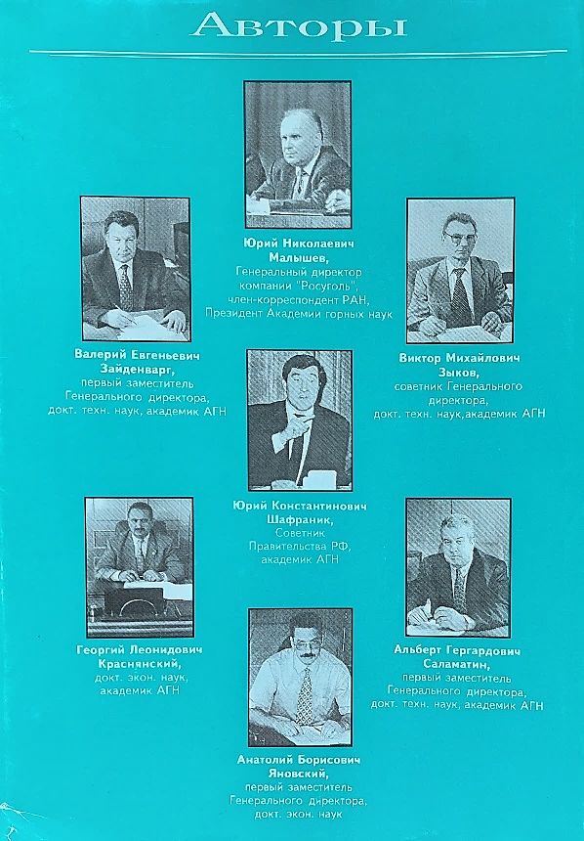
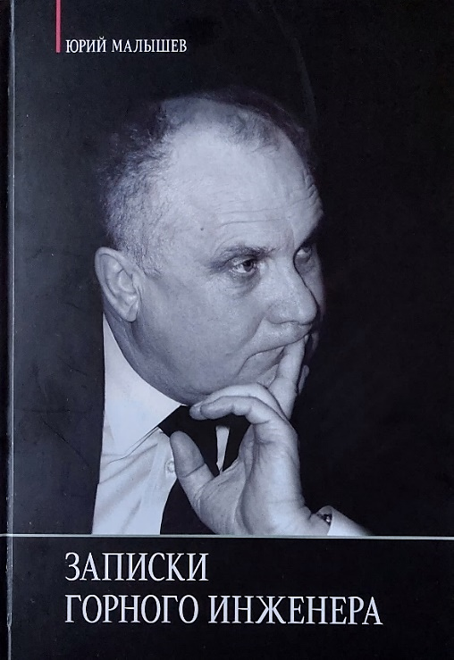


ИЗ БИБЛИОГРАФИЧЕСКОГО НАСЛЕДИЯ АКАДЕМИКА
Ю.Н. МАЛЫШЕВА
Теоретико-методологические основы отраслевой структурной перестройки изложены в монографии под общей редакцией Ю.Н. Малышева «Реструктуризация угольной промышленности (теория, опыт, программы, прогноз)» (1996 г.), включая:
Юрий Николаевич автор и соавтор более 160 научных публикаций по технологии и комплексной механизации подземной разработки угольных месторождений, по истории и прогнозированию развития угольной промышленности и 80 изобретений
основные методы и механизмы ранжирования предприятий по определенной системе критериев;
переход на селективный механизм дотирования по группам предприятий;
создание отраслевого пенсионного фонда, механизмов социальной защиты и страхования;
механизмы создания новых рабочих мест и развития социальной инфраструктуры в угледобывающих районах и др..

Slide 25
ФАЗЫ РАЗВИТИЯ УГОЛЬНОЙ ПРОМЫШЛЕННОСТИ РОССИИ
Экономический спад -
1988-1993 годы
Основная фаза реструктуризации -
1994-2001 годы
Завершение реструктуризации, стабилизация, выход на траекторию устойчивого развития -
2002-2018 годы
Инновационное развитие –
2019-2035 годы
Экономический спад, начало преобразований и основная фаза реструктуризации угольной промышленности России
Рост экономики, стабилизация и устойчивое развитие угольной промышленности (ввод новых мощностей по добыче и обогащению угля, наращивание экспорта угольной продукции)
Ускоренное инновационное развитие угольной промышленности, повышение рыночной доли российского угля на мировых рынках

Slide 26
Экономический спад, начало преобразований и основная фаза реструктуризации угольной промышленности России
Рост экономики, стабилизация и устойчивое развитие угольной промышленности (ввод новых мощностей по добыче и обогащению угля, наращивание экспорта угольной продукции)
Экономический спад, начало преобразований и основная фаза реструктуризации угольной промышленности России
Рост экономики, стабилизация и устойчивое развитие угольной промышленности (ввод новых мощностей по добыче и обогащению угля, наращивание экспорта угольной продукции)

Slide 27
Экономический спад, начало преобразований и основная фаза реструктуризации угольной промышленности России
Рост экономики, стабилизация и устойчивое развитие угольной промышленности (ввод новых мощностей по добыче и обогащению угля, наращивание экспорта угольной продукции)
Экономический спад, начало преобразований и основная фаза реструктуризации угольной промышленности России
Рост экономики, стабилизация и устойчивое развитие угольной промышленности (ввод новых мощностей по добыче и обогащению угля, наращивание экспорта угольной продукции)

Slide 28
Экономический спад, начало преобразований и основная фаза реструктуризации угольной промышленности России
Рост экономики, стабилизация и устойчивое развитие угольной промышленности (ввод новых мощностей по добыче и обогащению угля, наращивание экспорта угольной продукции)
Экономический спад, начало преобразований и основная фаза реструктуризации угольной промышленности России
Рост экономики, стабилизация и устойчивое развитие угольной промышленности (ввод новых мощностей по добыче и обогащению угля, наращивание экспорта угольной продукции)

Slide 29
Экономический спад, начало преобразований и основная фаза реструктуризации угольной промышленности России
Рост экономики, стабилизация и устойчивое развитие угольной промышленности (ввод новых мощностей по добыче и обогащению угля, наращивание экспорта угольной продукции)
Экономический спад, начало преобразований и основная фаза реструктуризации угольной промышленности России
Рост экономики, стабилизация и устойчивое развитие угольной промышленности (ввод новых мощностей по добыче и обогащению угля, наращивание экспорта угольной продукции)

Slide 30
ХРОНИКА РЕСТРУКТУРИЗАЦИИ УГОЛЬНОЙ ПРОМЫШЛЕННОСТИ

Slide 31
ХРОНИКА РЕСТРУКТУРИЗАЦИИ УГОЛЬНОЙ ПРОМЫШЛЕННОСТИ
21 июня 1993 г. вышел Указ Президента Российской Федерации № 934 «О мерах по стабилизации положения в угольной промышленности», в соответствии с которым с 1 июля 1993 г. был осуществлен переход на применение свободных (рыночных) цен на уголь и продукты его переработки. Это был смелый и необходимый первый шаг на пути к перестройке угольной промышленности России.
27 июля 1993 г. принято Постановление Совета Министров-Правительства РФ № 727 «О мерах государственной поддержки предприятий угольной промышленности и ставке акциза на уголь».
12 ноября 1993 г. Мировым (или Международным, Всемирным) Банком реконструкции и развития (МБРР) выпущен первый вариант Основного доклада о положении в угольной отрасли России с обоснованием необходимости ее перестройки, который был обсужден с представителями Минтопэнерго России и компании «Росуголь» в декабре 1993 года в Москве. В результате этих обсуждений главный акцент доклада был перенесен с угольной промышленности вообще на более подробный анализ последствий перестройки для каждого из основных угольных бассейнов.
25 декабря 1993 г. принято Постановление Совета Министров-Правительства РФ № 1351 «О ликвидации шахты «Хальмер-Ю» производственного объединения «Воркутауголь» и мерах социальной защиты населения поселка Хальмер-Ю Республики Коми. Это было первое постановление Правительства о ликвидации первой убыточной шахты России.
29 декабря 1993 г. состоялось первое заседание МВК под председательством Председателя Правительства, на котором были рассмотрены и приняты к сведению одобренные Комиссией по оперативным вопросам (при Правительстве РФ) «Основные принципы санации неперспективных и особо убыточных шахт и разрезов угольной промышленности России».

Slide 32
ХРОНИКА РЕСТРУКТУРИЗАЦИИ УГОЛЬНОЙ ПРОМЫШЛЕННОСТИ
8 августа 1994 г. выпущен Основной совместный доклад МБРР и Правительства РФ о перестройке угольной промышленности в Российской Федерации, в котором были обобщены результаты работы, представленные МВК в мае 1994 года и отражены замечания, сделанные членами делегации, посетившими МБРР в Вашингтоне.
17 октября 1994 г. генеральным директором ГП «Росуголь» Малышевым Ю.Н. утверждены «Основные принципы диверсификации производства в угольной промышленности России для трудоустройства работников зак­ры­ваемых шахт и разрезов», одобренные ранее Правлением компании «Росуголь».
14 января 1995 г. Первый заместитель Председателя Правительства Российской Федерации – Председатель МВК А.Б. Чубайс утвердил «Отраслевое (тарифное) соглашение» между Российским независимым профсоюзом работников угольной промышленности, Министерством топлива и энергетики Российской Федерации и Министерством труда Российской Федерации на 1995 год.
7 марта 1995 г. принято Постановление Правительства Российской Федерации № 235 «О порядке передачи объектов социально-культурного и коммунально-бытового назначения федеральной собственности в государственную собственность субъектов Российской Федерации и муниципальную собственность».
14 июля 1995 г. Первым вице-премьером Правительства РФ, Председателем МВК Чубайсом А.Б. утверждена первая редакция «Основных направлений реструктуризации угольной промышленности России».
9 февраля 1996 г. вышел Указ Президента Российской Федерации № 168 «О мерах по дальнейшему совершенствованию структуры угольной промышленности Российской Федерации», в соответствии с которым было определено считать приоритетным направлением структурных преобразований в угольной промышленности создание рентабельных угольных компаний и разрешено Правительству РФ передавать находящиеся в федеральной собственности акции угольных компаний, в том числе выпущенные в порядке увеличения их уставных капиталов, в доверительное управление, в том числе и ГП «Росуголь».

Slide 33
ХРОНИКА РЕСТРУКТУРИЗАЦИИ УГОЛЬНОЙ ПРОМЫШЛЕННОСТИ
6 июня 1996 г. Правительством Российской Федерации принято Постановление № 651 «О преобразовании государственного предприятия «Российская угольная компания» в открытое акционерное общество «Российская угольная компания» (ОАО «Росугуль). Президентом ОАО «Росуголь» этим же постановлением был назначен Малышев Юрий Николаевич.
20 июня 1996 г. принят Федеральный закон № 81-ФЗ «О государственном регулировании в области добычи и использования угля, об особенностях социальной защиты работников организаций угольной промышленности».
25 июня 1996 г. Правительством Российской Федерации принято Постановление № 747 «О подписании Соглашения между Российской Федерацией и Международным банком реконструкции и развития о займе для финансирования Проекта структурной перестройки угольной промышленности и Соглашения о займе для осуществления программ технической помощи реализации Проекта структурной перестройки угольной промышленности».
29 июня 1996 г. Правительство Российской Федерации приняло Постановление № 763 «Об утверждении Соглашения между Российской Федерацией и Международным банком реконструкции и развития о займе для финансирования Проекта структурной перестройки угольной промышленности и Соглашения о займе для осуществления программ технической помощи реализации Проекта структурной перестройки угольной промышленности». Это был первый бюджетозамещающий «угольный займ» (СЕКАЛ 1), в соответствии с которым в конце 1996 года в федеральный бюджет России поступило 500 млн. долларов США.
9 октября 1996 г. Первым заместителем Председателя Правительства РФ, Председателем МВК Потаниным В.О. утверждена новая (вторая) редакция «Основных принципов ликвидации неперспективных и особо убыточных шахт и разрезов угольной промышленности России» (протокол МВК № 16).

Slide 34
ХРОНИКА РЕСТРУКТУРИЗАЦИИ УГОЛЬНОЙ ПРОМЫШЛЕННОСТИ
20 июня 1997 г. состоялся учредительный съезд Российского союза промышленников и предпринимателей угольной отрасли («Союз углепромышленников России»). Участниками съезда были руководители крупнейших угледобывающих и шахтостроительных акционерных обществ, заводов угольного машиностроения, углеперерабатывающих предприятий, ряда научных институтов и других организаций, связанных с угольной промышленностью России. На съезде был избран Совет Союза углепромышленников в количестве 15 человек. Его председателем единогласно был выбран президент компании «Росуголь» Ю.Н. Малышев.
20 ноября 1997 г. вышел Указ Президента Российской Федерации № 1243 «О совершенствовании управления угольной промышленностью» и принято одноименное Постановление Правительства РФ № 1462, в которых говорилось о ликвидации в установленном порядке открытого акционерного общества «Российская угольная компания» и о создании при Министерстве топлива и энергетики Российской Федерации двух государственных учреждений по вопросам реорганизации и ликвидации нерентабельных шахт и разрезов, координации программ местного развития и решению социальных проблем, вызванных реструктуризацией предприятий угольной промышленности.
28 ноября 1997 г. Правительством Российской Федерации направлено письмо Президенту Международного банка реконструкции и развития г-ну Джеймсу Вулфенсону о политике Правительства Российской Федерации в угольной промышленности в 1997-1998 гг., подписанное Председателем Правительства В.С. Черномырдиным.
18 декабря 1997 г. между Правительством Российской Федерации и МБРР заключено Соглашение на предоставление Второго угольного займа (СЕКАЛ 2) на структурную перестройку угольной промышленности в объеме 800 млн. долларов США.

